Slide 1
স্বাগতম

Slide 2
শিক্ষক পরিচিতিঃ
সঞ্জীব কুমার দেব
সহকারি শিক্ষক
জলসুখা ২নং সরকারি প্রাথমিক বিদ্যালয়
আজমিরীগঞ্জ,হবিগঞ্জ।

Slide 3
বিষয়ঃ প্রাথমিক বিজ্ঞান
শ্রেণিঃ তৃতীয়
সময়ঃ ৪০ মিনিট
তারিখঃ০১/০৩/২০২০খ্রিঃ

Slide 4
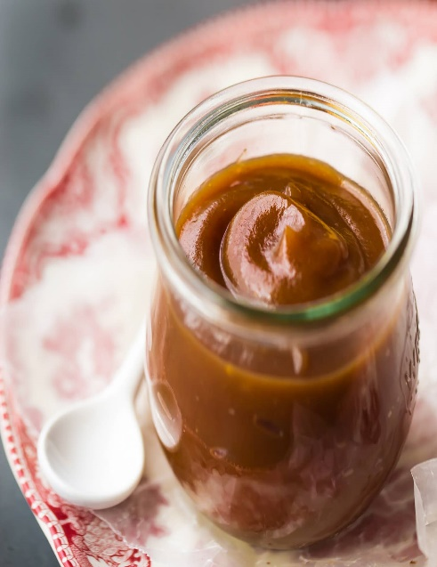
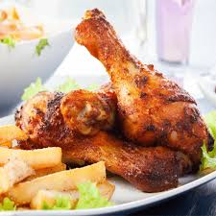
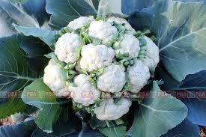
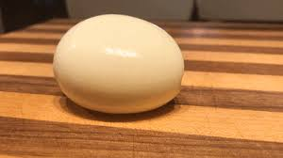
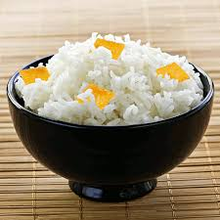
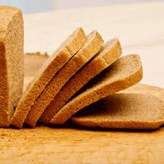
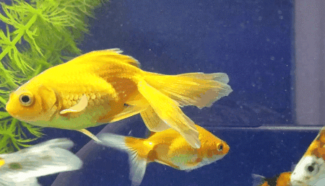

Slide 5
পাঠঃ খাদ্য
পাঠ্যাংশঃ প্রাণী খাদ্য হিসেবে-----------
পুষ্টি পেয়ে থাকি।
অধ্যয়ঃ ৭
পৃষ্টাঃ(৪৩-৪৪)

Slide 6
শিখনফলঃ
৮.১.১ পুষ্টি কী তা বলতে পারবে।
৮.2.1 পুষ্টি অনুযায়ী খাদ্যের শ্রেণি বিভাগ করতে পারবে।

Slide 7
প্রশ্নঃআমরা কী কী খাবার খাই ?
শ্নঃ

Slide 8
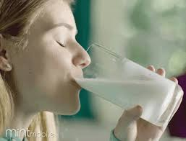
প্রাণী থেকে পাওয়া খাদ্য | উদ্ভিদ থেকে পাওয়া খাদ্য

Slide 9
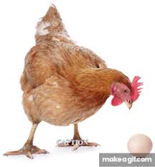
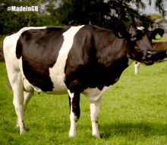
গাভী
মুরগী
মাছ

Slide 10
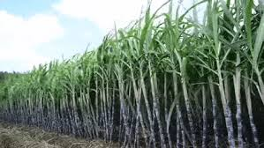
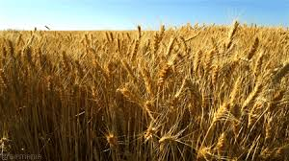
ধান
গম
আখ

Slide 11
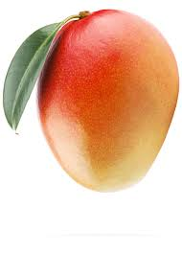
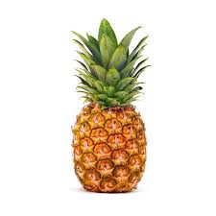
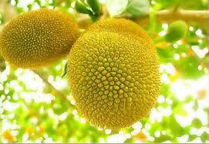
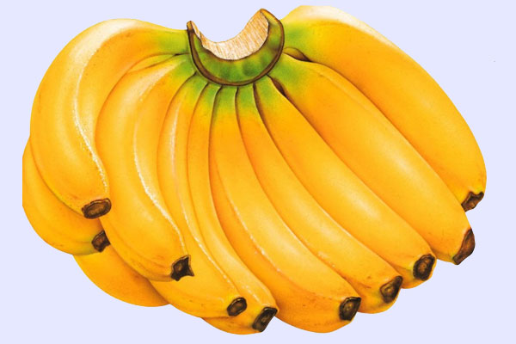
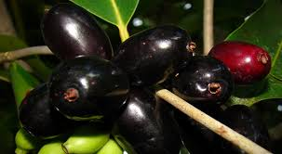
আম
আনারস
কাঠাঁল
কলা
জাম

Slide 12
দলের নাম | কাজ | কাজ
দল -ক | পাঁচটি আমিষ জাতীয় খাদ্যের নাম লিখ। | পাঁচটি শর্করা জাতীয় খাদ্যের নাম লিখ।
দল -খ | ” | ”
দল -গ | ” | ”
দল -ঘ | ” | ”

Slide 13
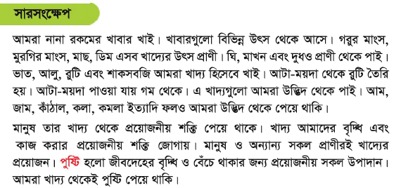

Slide 14
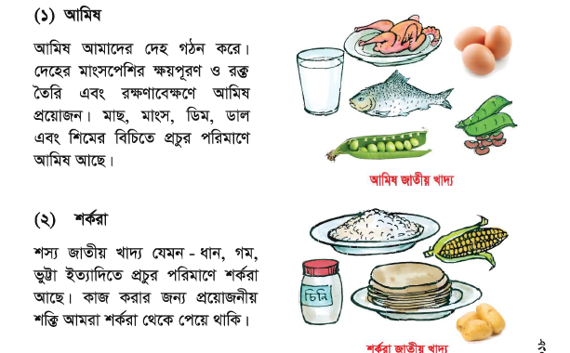

Slide 15
মূল্যায়ন
(১) পুষ্টি কী?
(২) পাঁচটি আমিষ জাতীয় খাদ্যের নাম লিখ।
(৩) পাঁচটি শর্করা জাতীয় খাদ্যের নাম লিখ।

Slide 16
বাড়ির কাজ
*প্রাণী থেকে পাওয়া পাঁচটি খাদ্যের নাম লিখে আনবে।
*উদ্ভীদ থেকে পাওয়া পাঁচটি খাদ্যের নাম লিখে আনবে।

Slide 17
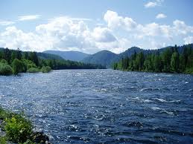
ধন্যবাদ

